Slide 1



TRƯỜNG TIỂU HỌC ……
CHÀO MỪNG QUÝ THẦY CÔ
VỀ DỰ GIỜ THĂM LỚP
Môn Đạo đức lớp 3
BÀI 12: EM TUÂN THỦ QUY TẮC
AN TOÀN GIAO THÔNG (T2)

Slide 2





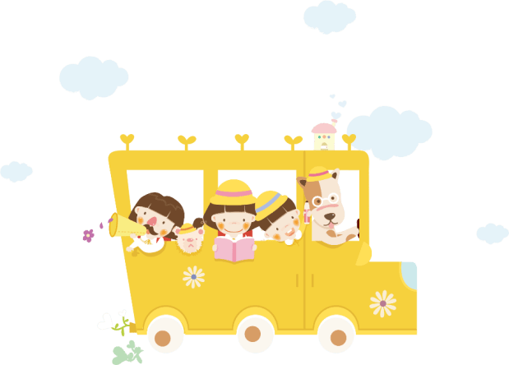

Slide 4




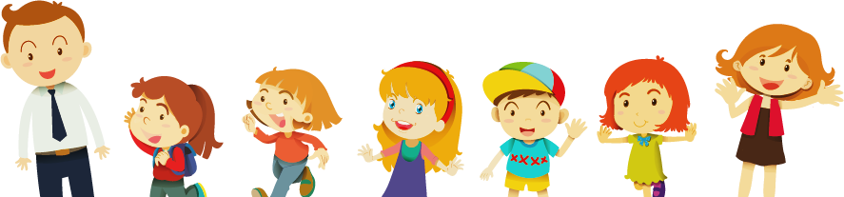


Slide 5
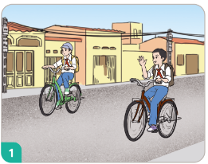
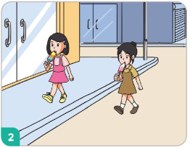
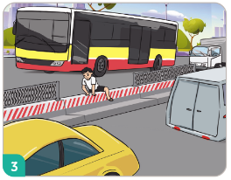
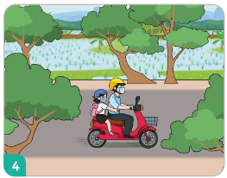
Thứ……ngày…..tháng…..năm…….
Đạo đức
Bài 11: EM TUÂN THỦ QUY TẮC AN TOÀN GIAO THÔNG (T2)
1. Bày tỏ ý kiến
Em đồng tình hay không đồng tình với hành vi nào sau đây? Vì sao?.
Đồng tình
Không đồng tình

Slide 6
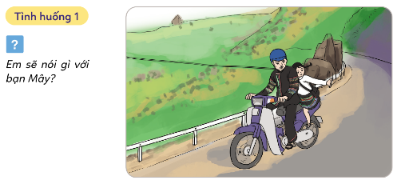
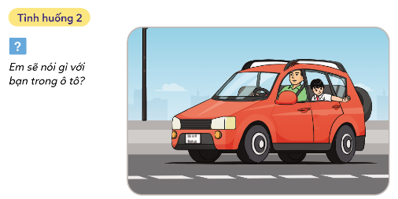
Thứ……ngày…..tháng…..năm…….
Đạo đức
Bài 11: EM TUÂN THỦ QUY TẮC AN TOÀN GIAO THÔNG (T2)
2. Xử lí tình huống
Làm việc nhóm đôi

Slide 7
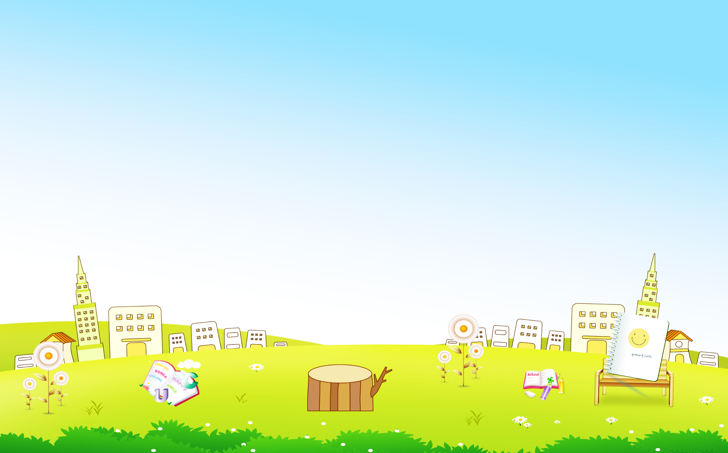



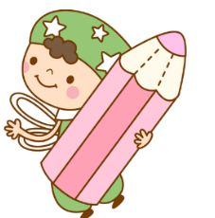


Slide 8


Thứ……ngày…..tháng…..năm…….
Đạo đức
Bài 11: EM TUÂN THỦ QUY TẮC AN TOÀN GIAO THÔNG (T2)
1. Tuân thủ quy tắc an toàn giao thông
- Đi bộ trên đường có vỉa hè.
- Đi bộ trên đường không có vỉa hè.
- Sang đường ở nơi có tín hiệu đèn giao thông.
- Đi xe đạp trên đường.

Slide 9
Thứ……ngày…..tháng…..năm…….
Đạo đức
Bài 11: EM TUÂN THỦ QUY TẮC AN TOÀN GIAO THÔNG (T2)
2. Chia sẻ với bạn về việc em tuân thủ quy tắc an toàn giao thông.
Hãy chia sẻ với bạn cùng lớp về việc em đã tuân thủ quy tắc an toàn giao thông trên đường đi học hằng ngày.

Slide 10
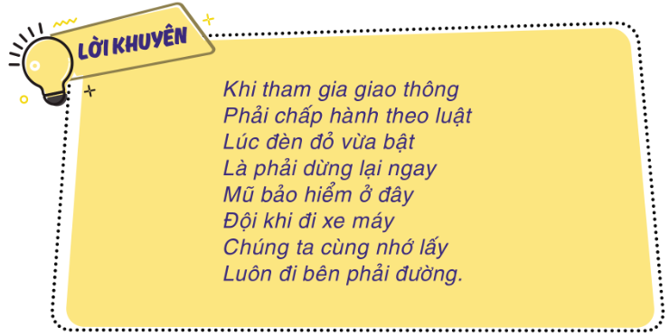
Thứ……ngày…..tháng…..năm…….
Đạo đức
Bài 11: EM TUÂN THỦ QUY TẮC AN TOÀN GIAO THÔNG (T2)

Slide 11

XIN CHÂN THÀNH CẢM ƠN
QUÝ THẦY CÔ GIÁO VÀ CÁC EM

